Slide 1

HIGIENE Y SEGURIDAD INDUSTRIAL
SERVICIOS
Integrantes: Alfano Franco, Di Cesare Paula, Patinella Eduardo, Ricci Juan

Slide 2
Confeccionamiento de los Servicios de Medicina y Seguridad para una empresa que elabora bebidas alcohólicas y jugos de frutas, la cual consta con 30 empleados
Art. 3º - los establecimientos deberán contar con Servicios de Medicina del Trabajo y de Higiene y Seguridad en el Trabajo, los que tendrán como objetivo fundamental prevenir, en sus respectivas áreas, todo daño que pudiera causarse a la vida y a la salud de los trabajadores por las condiciones de su trabajo.
Art. 6° - Los Servicios de Medicina del Trabajo deberán estar dirigidos por graduados universitarios especializados en Medicina del Trabajo con título de Médico del Trabajo.
Art. 9º — La SUPERINTENDENCIA DE RIESGOS DEL TRABAJO determinará los exámenes médicos que deberán realizar los empleadores, estipulando además, en función del riesgo a que se encuentre expuesto el trabajador al desarrollar su actividad, las características específicas y frecuencia de dichos exámenes.

Slide 3
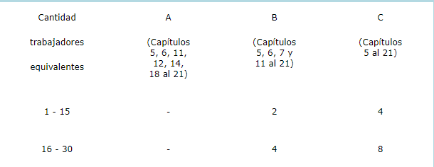
Art. 12º — Los empleadores deberán disponer de la siguiente asignación de horas-profesional mensuales en el establecimiento en función del número de trabajadores equivalentes y de los riesgos de la actividad, definida según la obligación de cumplimiento de los distintos capítulos del Anexo I del Decreto Nº 351/79:

Slide 4
Art. 13° — Además de la obligación dispuesta en el artículo precedente los empleadores deberán prever la asignación como auxiliares de los Servicios de Higiene y Seguridad en el Trabajo de técnicos en higiene y seguridad con título habilitante reconocido por la autoridad competente. Con un (1) solo técnico, debido a la cantidad de trabajadores equivalentes.
Art. 14. — Quedan exceptuadas de la obligación de tener asignación de profesionales y técnicos en higiene y seguridad las siguientes entidades:
d) Los establecimientos donde se desarrollen tareas comerciales o de servicios de hasta CIEN (100) trabajadores, siempre que no se manipulen, almacenen o fraccionen productos tóxicos, inflamables, radioactivos y peligrosos para el trabajador.

Slide 5
Funciones principales del Servicio de Seguridad Industrial
Coordinar y verificar la implementación de los programas que se tengan establecidos, realizando inspecciones periódicas a seguridad de máquinas e instalaciones, señalización, uso de EPP (Equipo de Protección Personal), condiciones y actos inseguros.
Supervisar la conformación, entrenamiento y funcionamiento de Brigadas de emergencia, primeros auxilios y extinción de incendios.
Reportar e investigar accidentes e incidentes de trabajo, para determinar acciones correctivas que impidan nuevas ocurrencias.
Coordinar la ejecución del programa de capacitación en Seguridad Industrial para todo el personal que labora en la planta, incluyendo mandos medios y jefes.

Slide 6
Solicitar acciones correctivas o preventivas para eliminar o mitigar riesgos que puedan causar accidentes de trabajo dentro de la planta. Hacer el seguimiento y verificar la eficacia de las acciones implementadas.
Documentar las actividades de control, inspecciones, entregas de EPP, asistencia a capacitación, actividad de brigadas, investigación de accidentes e incidentes, acciones correctivas y preventivas, y toda actividad que se efectúe en materia de seguridad industrial.
Participar en los comités técnicos que determinan las especificaciones para materiales o elementos que afectan directamente la seguridad industrial como: EPP, iluminación, extintores, botiquines, seguridad de las máquinas, equipos de alturas y otros.

Slide 7
Elaborar informes periódicos para la dirección de la compañía.
Autorizar permisos de trabajo para labores de alto riesgo como: trabajo en alturas, espacios confinados, manejo de productos químicos peligrosos y otros que se tengan determinados con este nivel de riesgo en la planta.
Atender y participar en las auditorías internas que la organización tenga establecidas.
Atender las auditorías externas ante las autoridades locales y entes certificadores.

Slide 8
Procedimiento para lograr comunicaciones fluidas entre los servicios
Art. 15. — Las Aseguradoras deberán informar a la SUPERINTENDENCIA DE RIESGOS DEL TRABAJO la historia siniestral del trabajador, que se confeccionará según el modelo que establezca dicha Superintendencia.
Art 17. — Comuníquese, publíquese, dése a la Dirección Nacional del Registro Oficial y archívese.
Recibir, documentar y responder adecuadamente a las comunicaciones internas y externas relativas a la SST (Seguridad y Salud en el Trabajo)
Garantizar la comunicación interna de la información relativa a la SST entre los niveles y las funciones pertinentes de la organización
Cerciorarse de que las inquietudes, las ideas y las aportaciones de los trabajadores y de sus representantes en cuestiones de SST se reciban, consideren y atiendan.

Slide 9
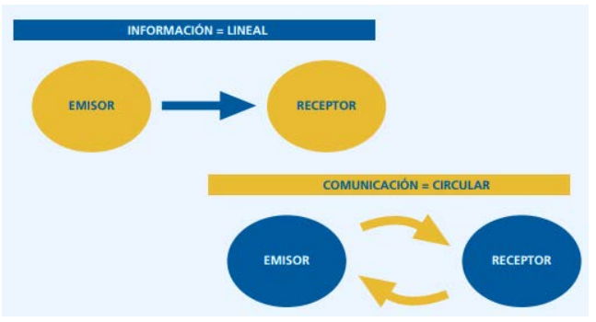
Metodología de comunicación circular
El receptor del mensaje no participa.
No hay debate.
Intenta empatizar con el receptor.
Busca comunicar los hechos con una actitud participativa.
Es el modelo más eficaz.

